Slide 1
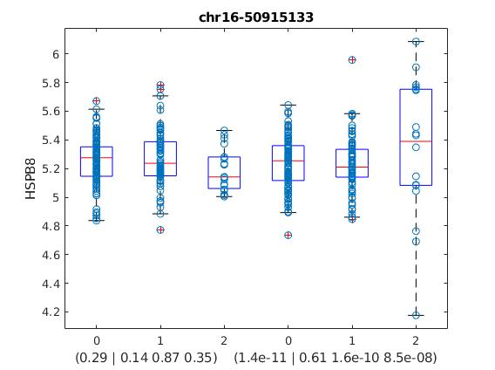

Slide 2
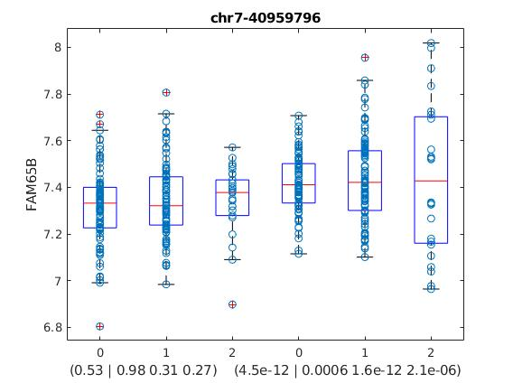

Slide 3
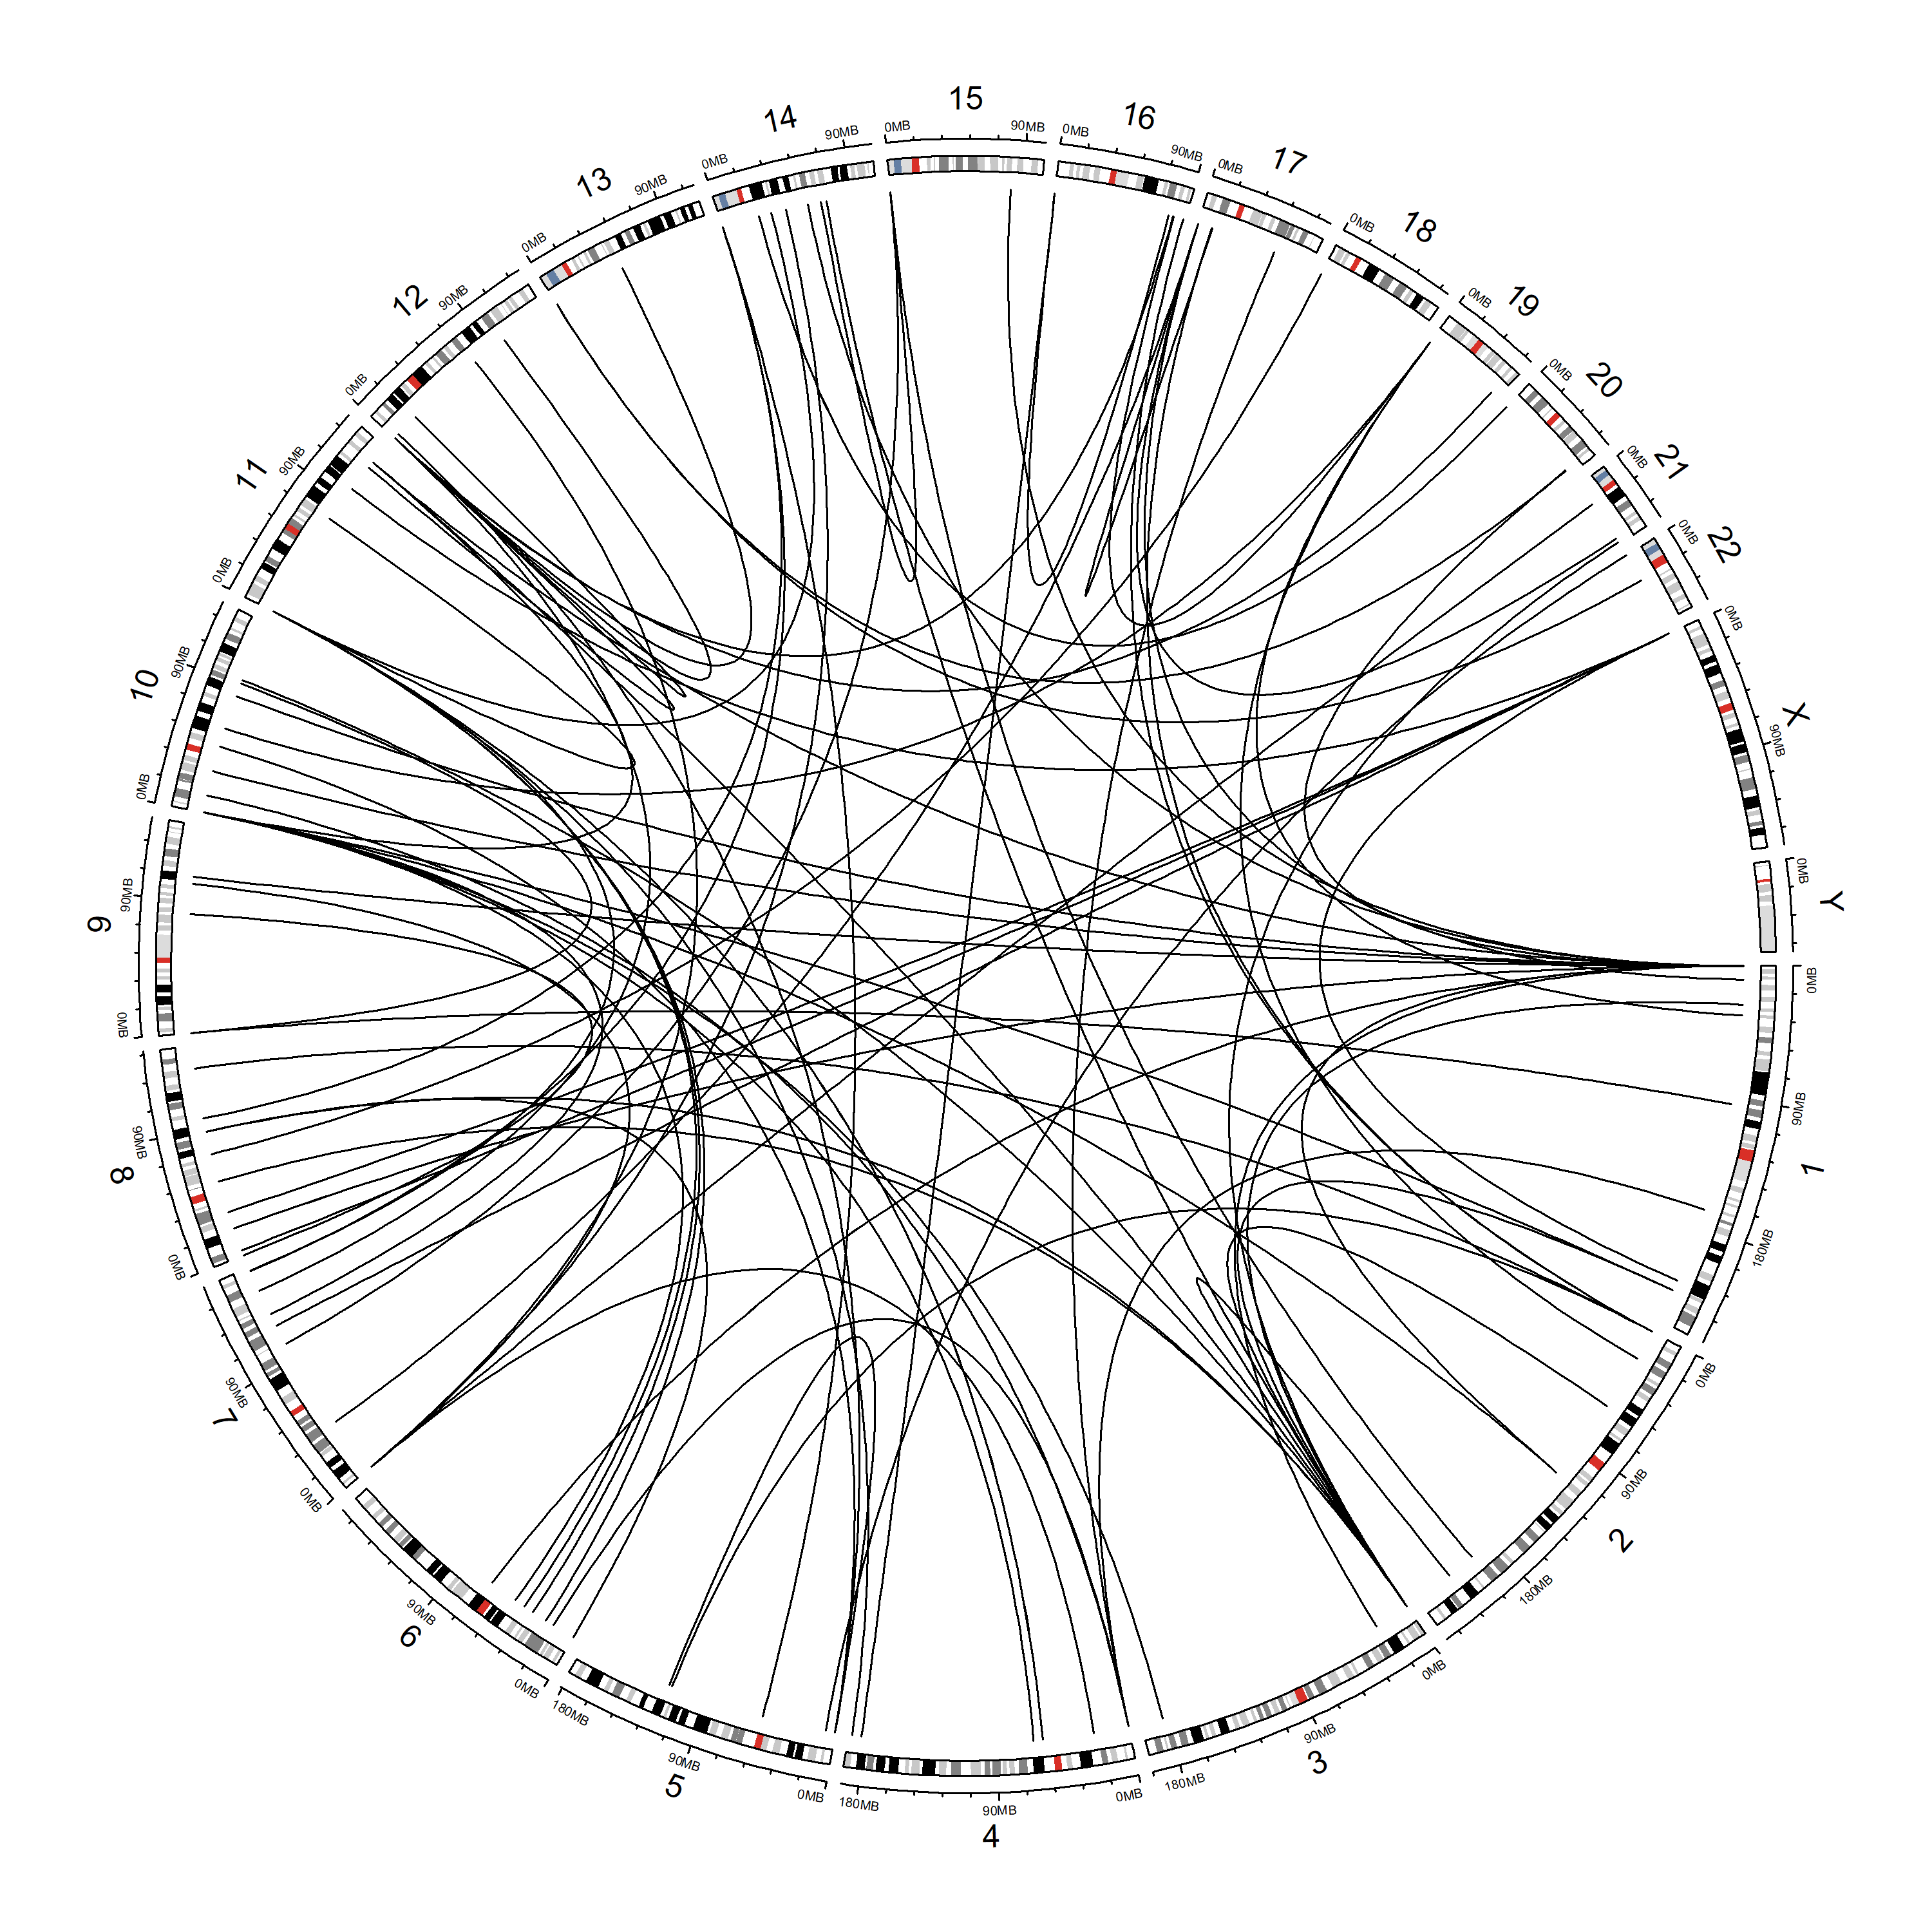
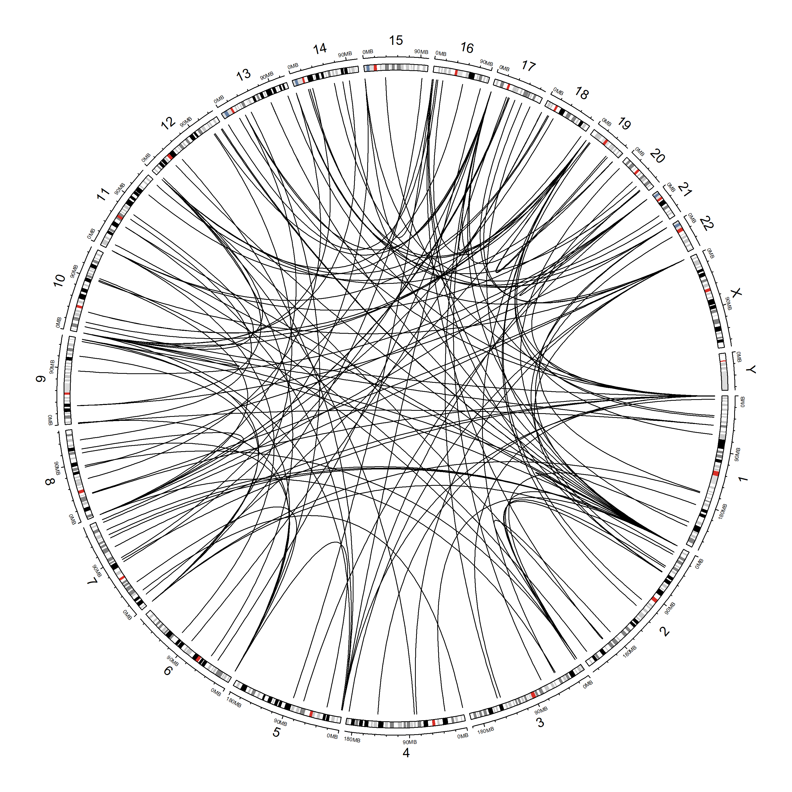
CTL
SCZ

Slide 4
15
14
13
12
11
-log10(P) SCZ
10
9
8
7
6
5
6
7
8
9
10
11
12
-log10(P) CTL

Slide 5
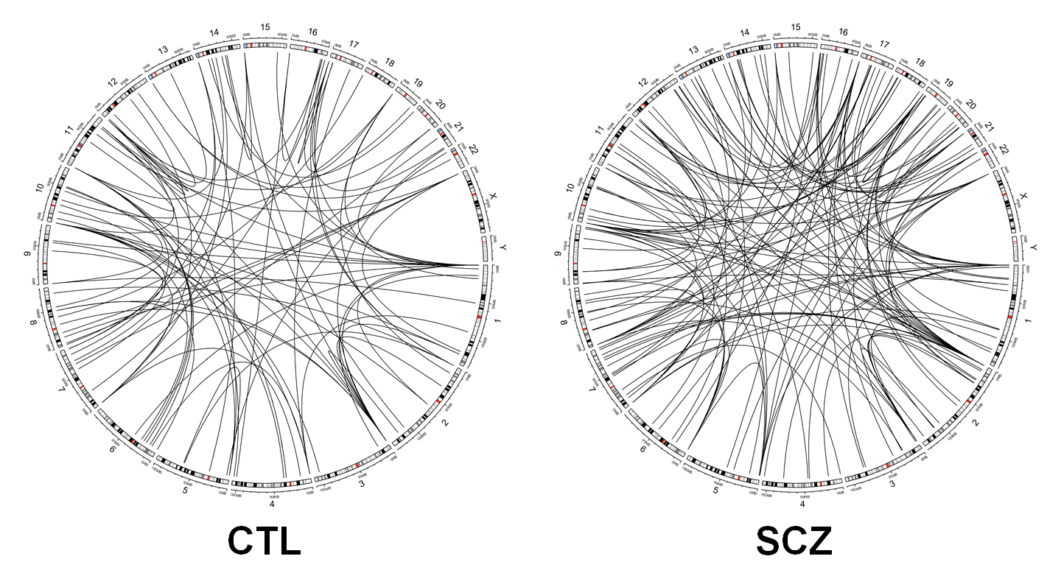
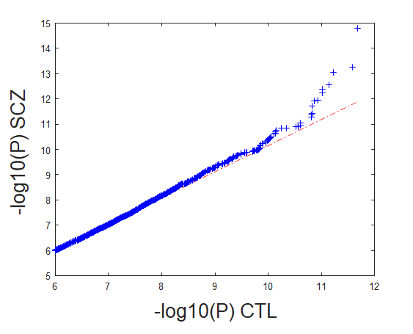
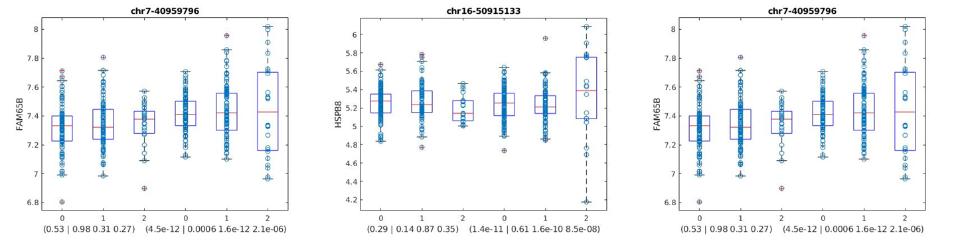
A
B
C

Slide 6
A
CNTNAP2--rs6497144
COCH--rs713989
p=2e-01
p=2e-8
CNTNAP2
COCH
p=3e-01
p=5e-10
TT TG GG
CTL
TT TG GG
SCZ
TT TC CC
CTL
TT TC CC
SCZ
B
C

Slide 7
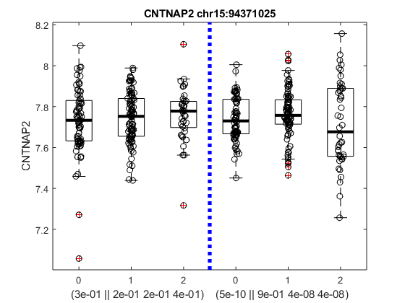
CNTNAP2--rs6497144
CNTNAP2
p=3e-01
p=5e-10
TT TG GG
CTL
TT TG GG
SCZ

Slide 8
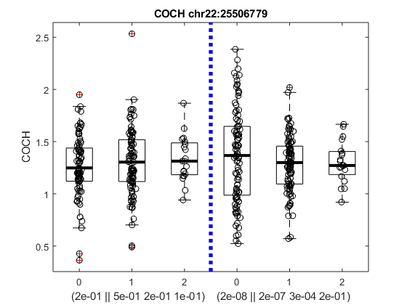
COCH--rs713989
p=2e-01
p=2e-8
COCH
TT TC CC
CTL
TT TC CC
SCZ

Slide 9
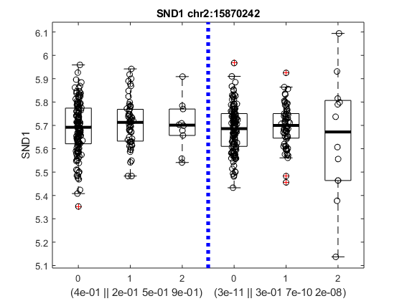

Slide 10
